Slide 1
Student’s name:
Notes:
Introducción: escrito que da la bienvenida al estudiante y le da una idea acerca de los aprendizajes que va a adquirir en el desarrollo de la lección.

Slide 2
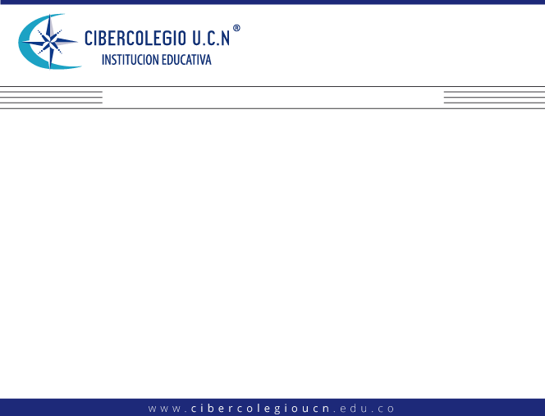
You are planning your next vacation trip, in order to enjoy is as much as possible.
ACTIVITY. Describe your future vacation trip, in which you include the places to visit, the activities to do, the weather conditions and the clothes you will wear.
(Include your pronunciation by recording your voice)
My best vacation ever!
My vacation will be in June. The weather will be hot. I will visit San Andres Islands. There I will share with my family…..
Notes:
Contenido temático: desde este apartado comienza a presentarse los conceptos que conforman la lección (textos, gráficos, tablas y otros) en aras a la adquisición de elementos teóricos que sirvan de base para la posterior realización de las actividades. Su desarrollo (contenido temático) se da a partir de instrucciones que tienen como objetivo guiar al estudiante en su interacción con el contenido.
Texto alternativo: descripción general de cada una de las imágenes que acompañan la presentación de los contenidos en las diapositivas.
Instrucciones DW: grupo de acciones que el DM le indica al DW y que éste último debe tener en cuenta al momento de realizar los desarrollos.

Slide 3


ACTIVITY. Two of your friends are planning to spend their vacation in different places, and they need some opinions about which clothes to take and which activities to do. Could you please give them some suggestions?
 | Place | Clothes | Activities
Sara | A farm
Ralph | The beach
Notes:
Contenido temático: desde este apartado comienza a presentarse los conceptos que conforman la lección (textos, gráficos, tablas y otros) en aras a la adquisición de elementos teóricos que sirvan de base para la posterior realización de las actividades. Su desarrollo (contenido temático) se da a partir de instrucciones que tienen como objetivo guiar al estudiante en su interacción con el contenido.
Texto alternativo: descripción general de cada una de las imágenes que acompañan la presentación de los contenidos en las diapositivas.
Instrucciones DW: grupo de acciones que el DM le indica al DW y que éste último debe tener en cuenta al momento de realizar los desarrollos.

Slide 4

Congratulations
Notes:
Contenido temático: desde este apartado comienza a presentarse los conceptos que conforman la lección (textos, gráficos, tablas y otros) en aras a la adquisición de elementos teóricos que sirvan de base para la posterior realización de las actividades. Su desarrollo (contenido temático) se da a partir de instrucciones que tienen como objetivo guiar al estudiante en su interacción con el contenido.
Texto alternativo: descripción general de cada una de las imágenes que acompañan la presentación de los contenidos en las diapositivas.
Instrucciones DW: grupo de acciones que el DM le indica al DW y que éste último debe tener en cuenta al momento de realizar los desarrollos.

